Slide 1
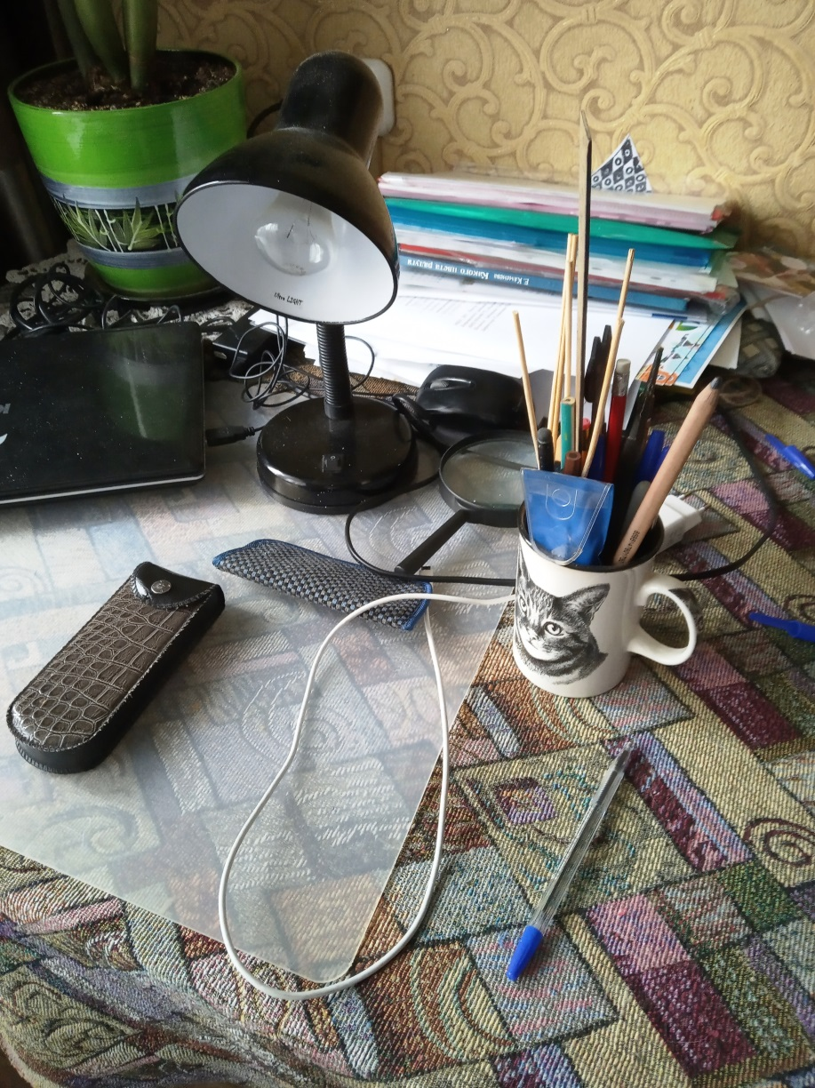
Канцелярский ассамбляж
Груда «хлама» и талант – вот и всё, что нужно для создания шедевра!
Ассамбляж (фр. assemblage) — техника визуального искусства, родственная коллажу, но использующая объёмные детали или целые предметы, скомпонованные на плоскости как картина.

Slide 2
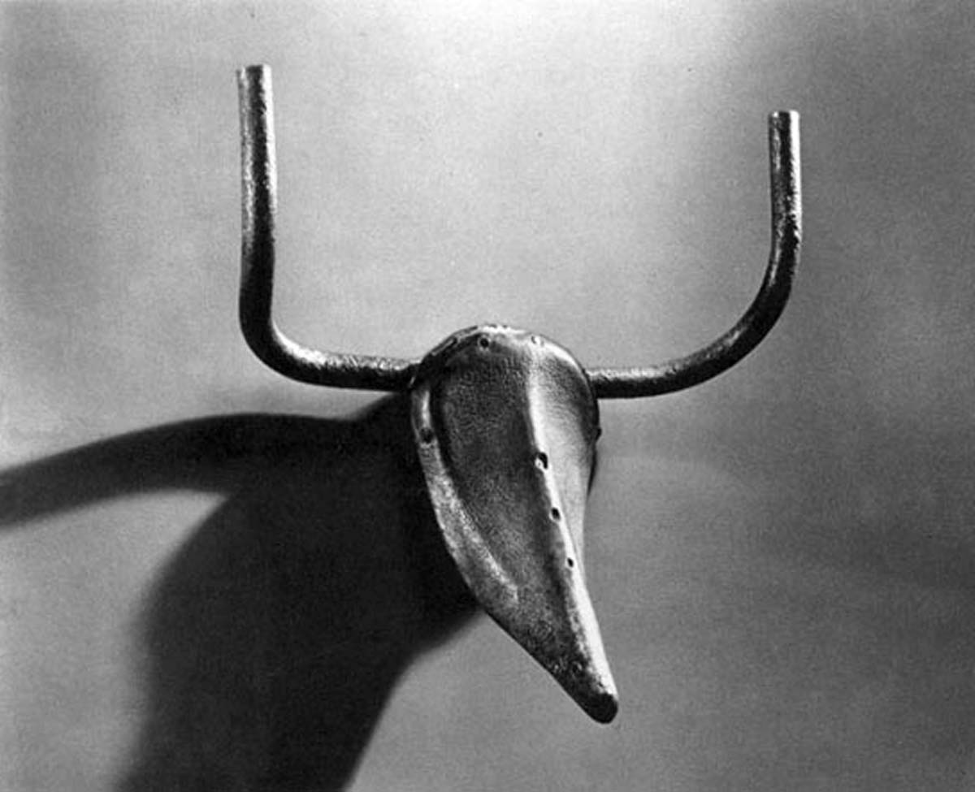
Пабло Пикассо «Голова быка»
Картина созданная в современной технике ассамбляж стала экспериментом мастера – это велосипедное седло с прикреплённым рулём. Сочетание плоскости и объёма в картине будит наше воображение!

Slide 3
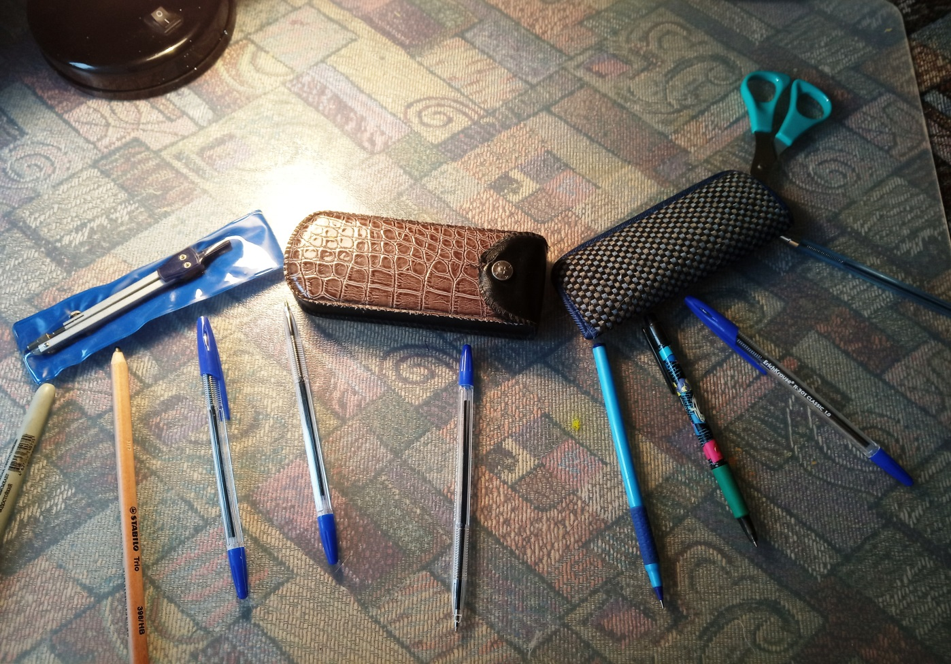
Задание: Создать объемную картину из разнообразных предметов лежащих на столе, сделать фото и дать название картине.
Например: «Сороконожка»

Slide 4
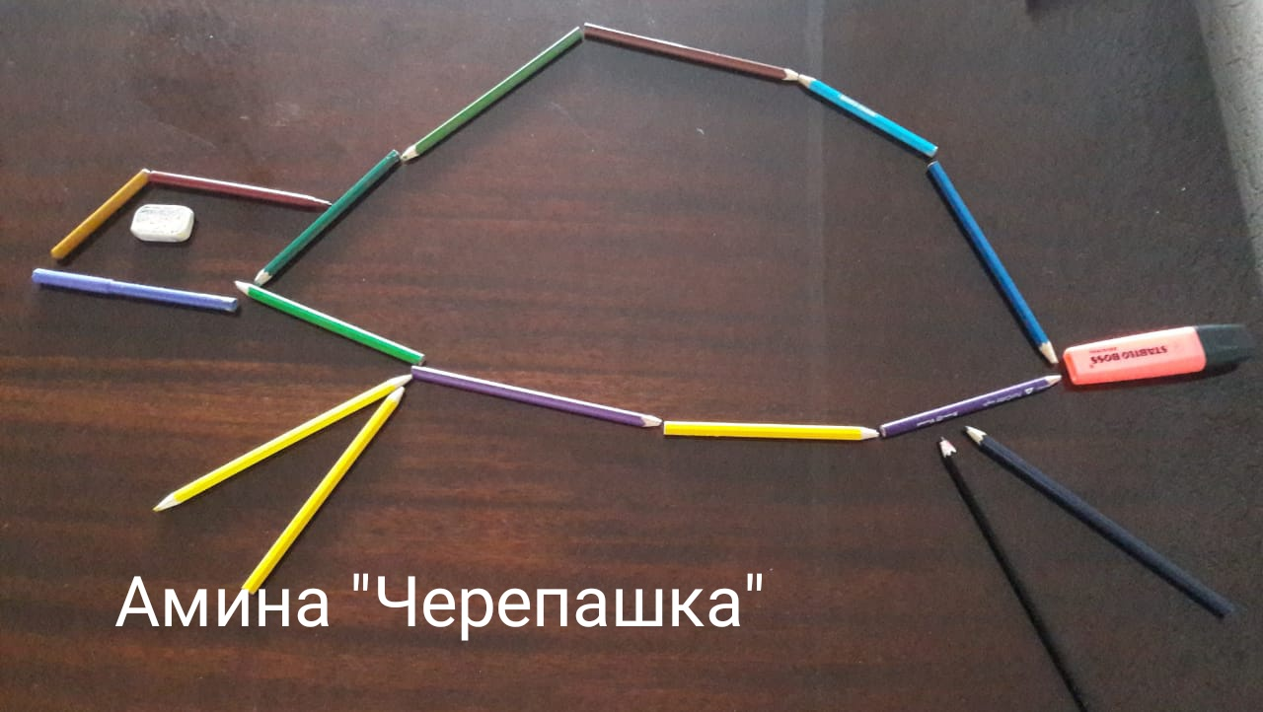
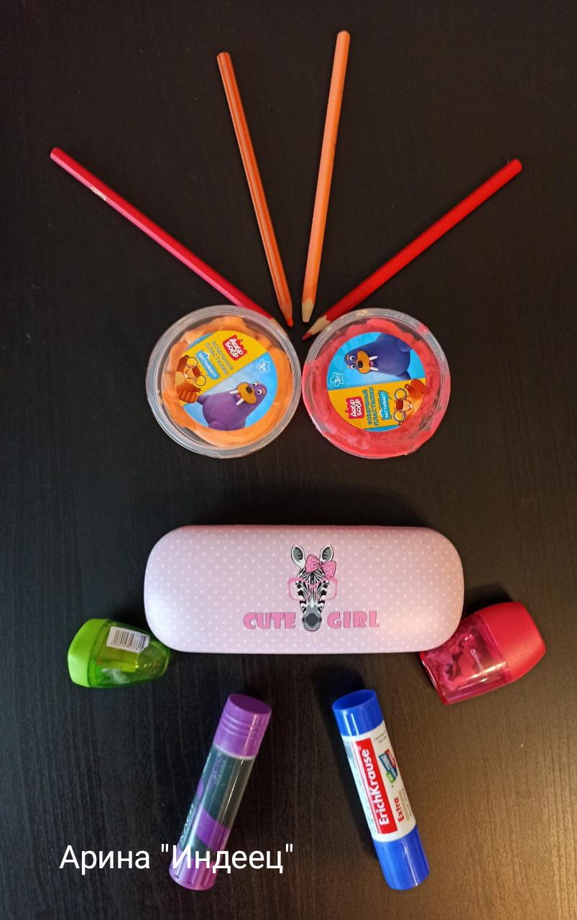
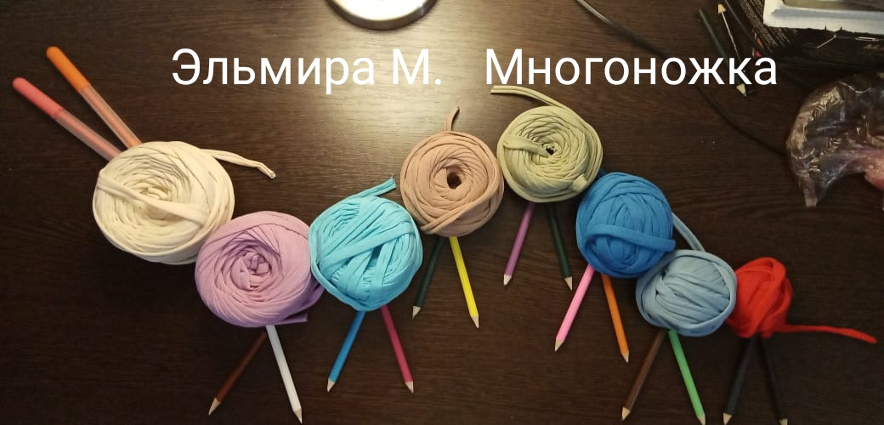
Работы детей

Slide 5
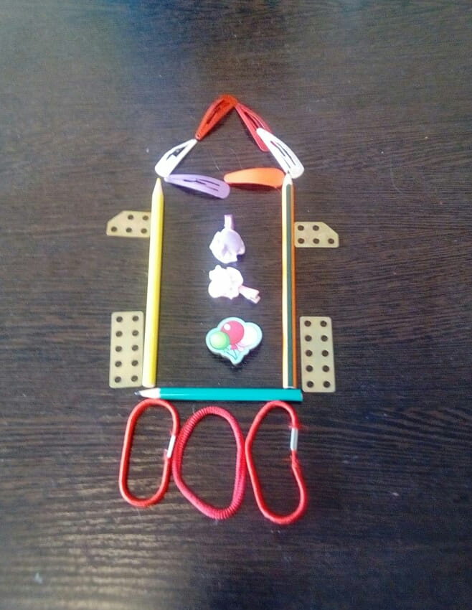
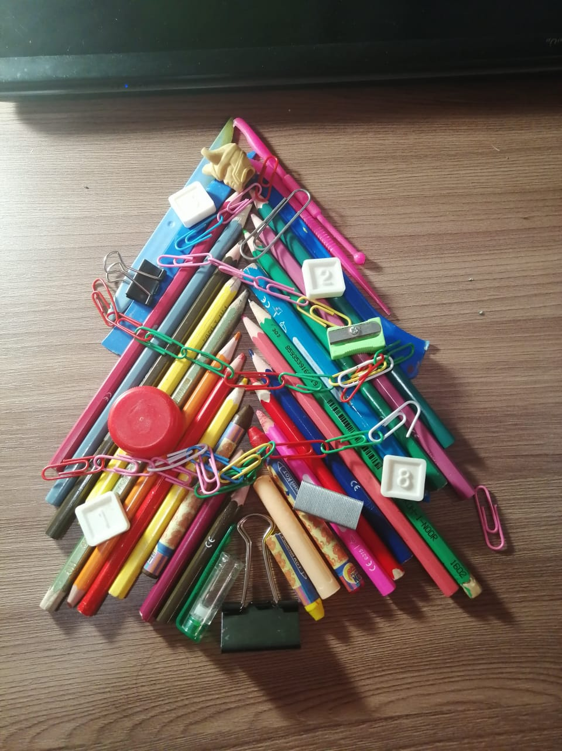
Работы детей

